Slide 1
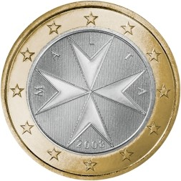
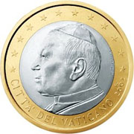
Andora Malta Vatikán

Slide 2
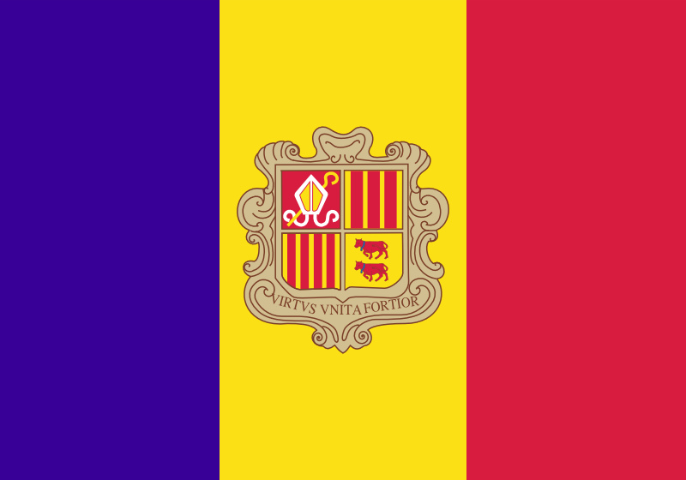
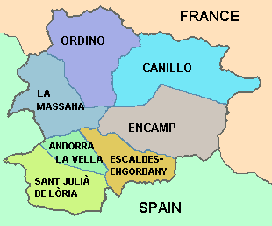
Andorra
http://www.youtube.com/watch?v=DuSdwYJDS
U0&feature=related

Slide 3
Základné informácie
Hlavné mesto: Andorra la Vella (23 000 obyv.)
Rozloha: 468 km² (104 x menšie ako SVK)
Počet obyvateľov: 73 100 obyvateľov (68 x menej ako SVK)
Hustota zaľudnenia: 156 obyv./ km²
Štátne zriadenie: parlamentné spolukniežatstvo
Oficiálny názov: Andorrské kniežatstvo
Iné mestá: Les Escalades
Národnostné zloženie: Andorrčania (36 %), Španieli (34 %), Portugalci (16 %), Francúzi (6 %)
Náboženské zloženie: rím. katolíci (94 %)
Úradný jazyk: katalánčina
Mena: euro

Slide 4
Prírodné podmienky
Podnebie: mierne, ale závisí od nadmorskej výšky
(letá sú krátke, v zime je viac snehu)
Pohoria: Pyreneje
Najvyšší vrch: Pic de Coma Pedrosa (2946 m n. m.)
Najnižší bod: Riu Valira (840 m n. m.)
Rieky: Valira
Ochrana prírody: údolie Madriu-Perafita-Claror

Slide 5
Hospodárstvo
HDP: 38 800 USD/ obyv. (2008)
Priemysel:
ťažba: železná ruda, rudy obsahujúce olovo, mramor,
granit
odevný: odevy na vývoz
vydávanie poštových známok
Poľnohospodárstvo (1 % obyv.):
chov oviec ➔ vlna na vývoz
pestovanie tabaku a viniča (víno) tiež na vývoz
Cestovný ruch:
lyžiarské strediská (Grandvalira a Vallnord)
turistika
kultúrne pamiatky
Pre obchod s priemyselným tovarom – člen EÚ
Pre obchod s poľnohospodárskym tovarom – nečlen EÚ
Doprava:
nemá letisko ani železnice
cestná sieť (asi 269 km)
autobusová doprava

Slide 6
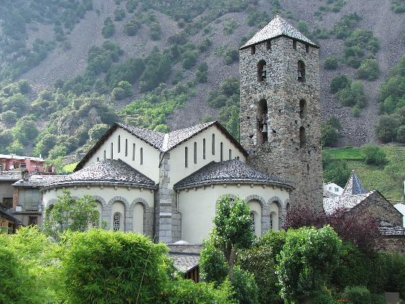
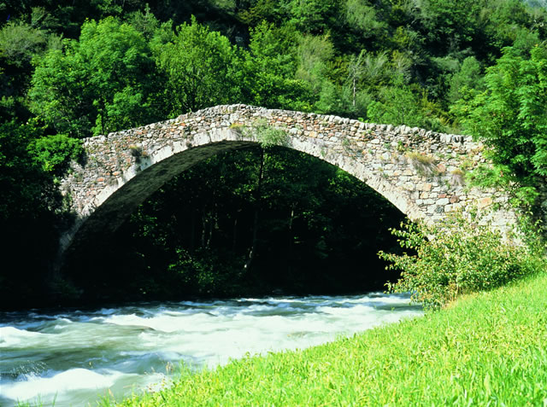
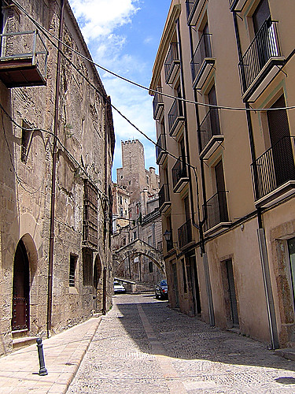
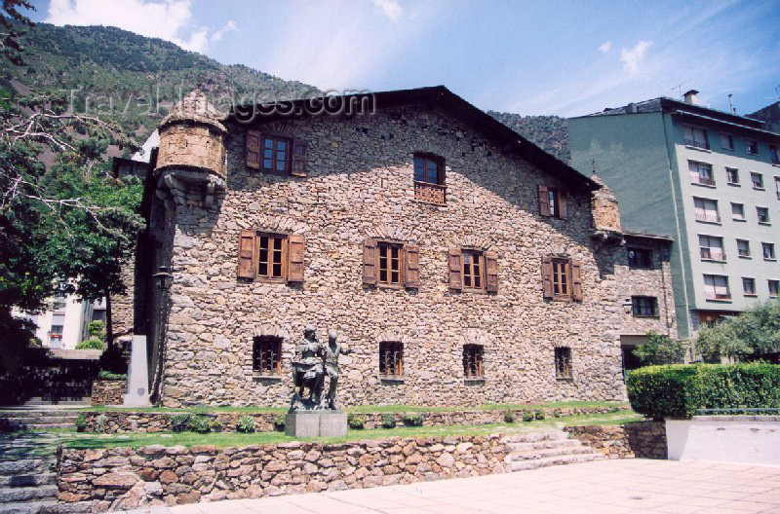
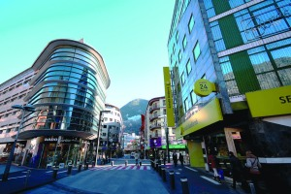
Andorra la Vella
La Margineda
Kostol Sant Estéve
Barri Antic
L’Avinguda de Meritxell
Casa de la Vall

Slide 7
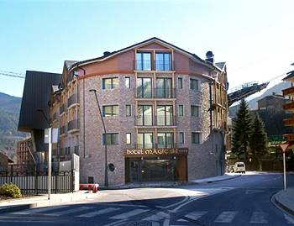
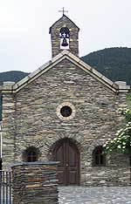
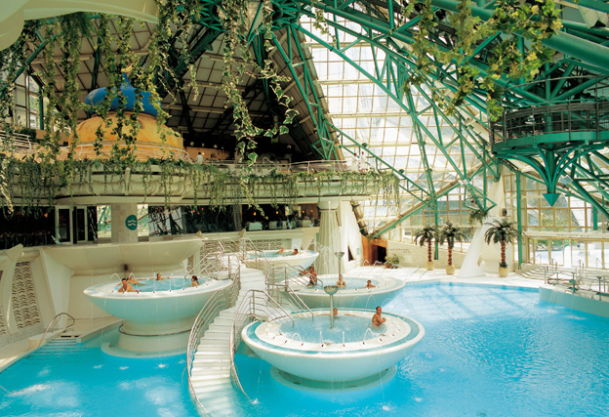
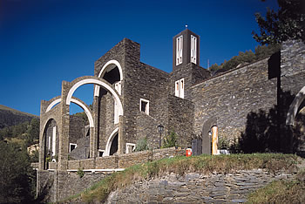
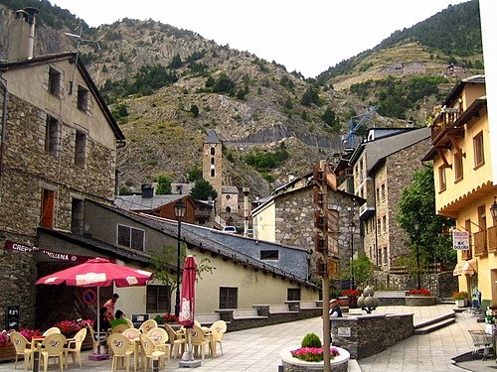
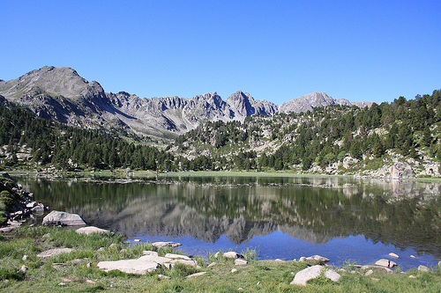
Iné
Casa Areny de Plandolit
Canolic
Caldea
Maritxell
La Massana
Estanys dels Pessons

Slide 8
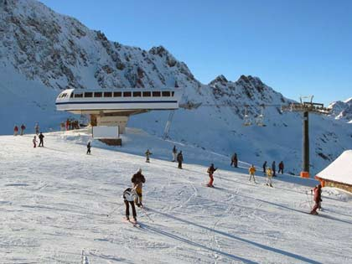
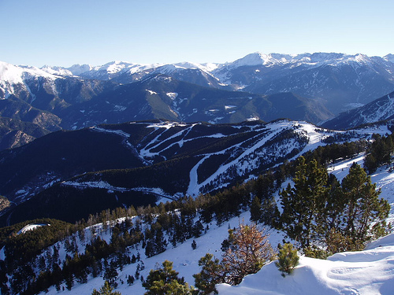
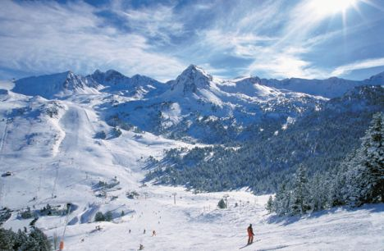
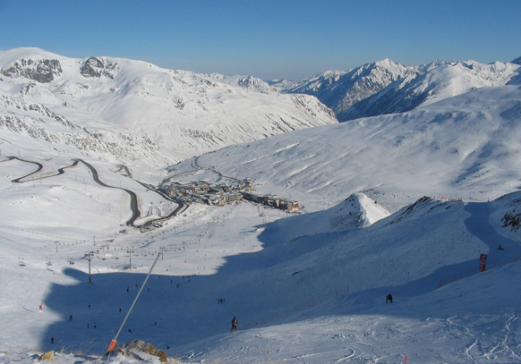
Lyžiarské strediská
Arcalis
Pal
Grandvalira
Pas de la Case

Slide 9
MALTSKÁ REPUBLIKA
http://www.youtube.com/watch?v=ydwuW6c0zoA&feature=related

Slide 10
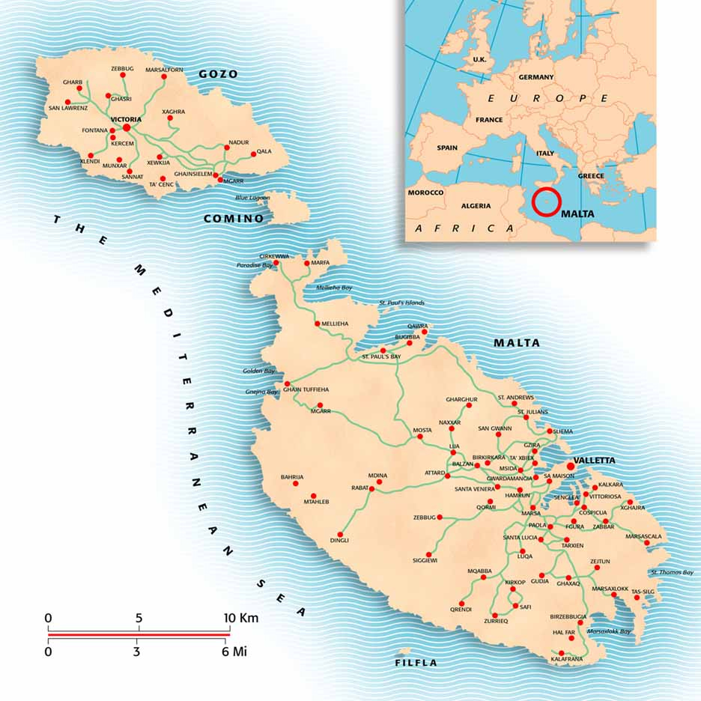

Slide 11
Základné informácie
Hlavné mesto: Valletta (9 200obyv.)
Rozloha: 316 km² (115 x menšie ako SVK)
Počet obyvateľov: 405 165 (2009) (12 x menej ako SVK)
Hustota zaľudnenia: 1282 obyv./ km²
Štátne zriadenie: parlamentná republika
Oficiálny názov: Maltská republika
Iné mestá: Birkirkara, Sliema, Victoria, Mdina
Národnostné zloženie: Malťania (96 %), Briti (2%), iní (2%)
Náboženské zloženie: rím. katolíci (98 %)
Úradný jazyk: maltština, angličtina
Mena: euro

Slide 12
Prírodné podmienky
Podnebie: subtropické suché (vlhká zima, horúce a suché leto)
rieky a jazerá tu nájdeme len počas daždivých období
od októbra do marca (inak len mláky od zavlažovania)
Najvyšší bod: Ta' Dmejrek (253 m)
skalnaté ostrovy

Slide 13
Hospodárstvo
Priemysel (1/3 obyv.):
strojárstvo
elektronika (najmä komponenty do mobilných telefónov, televízorov, počítačov)
textil a oblečenie
chemické a farmaceutické výrobky
stavba a oprava lodí (štátna lodenica Malta Drydocks)
ťažba vápenca
Poľnohospodárstvo (3 % obyv.):
38% celkovej plochy
pšenica, jačmeň, paradajky, dyne, krmivá, biela kapusta, karfiol, fazuľa, melóny, kapary, pomaranče a vínna réva
na vývoz zemiaky, cibuľa, ovocné konzervy, kvety
Doprava: letecká, námorná, cestná
Cestovný ruch (ročne viac než milión obyv.)

Slide 14
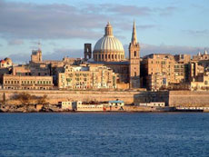
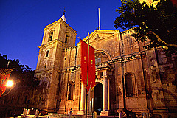
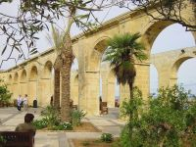
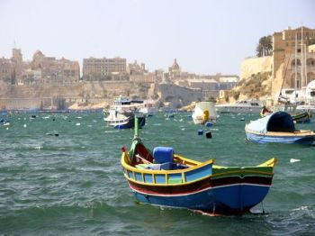
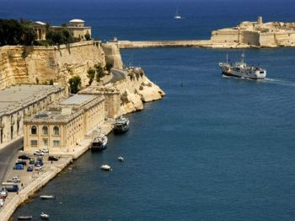
Valletta
Veľmajstrovský palác
Katedrála sv. Jána
Záhrady Barraccas
Rozľahlý prístav a hradby
Člny v prístave

Slide 15
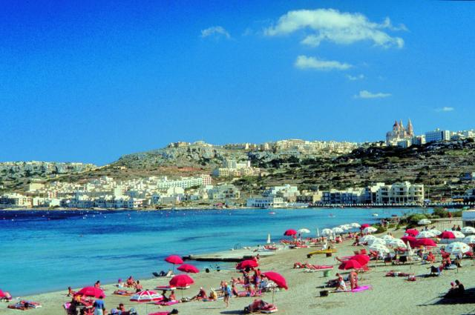
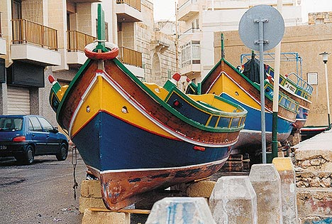
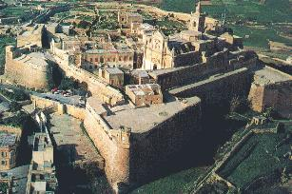
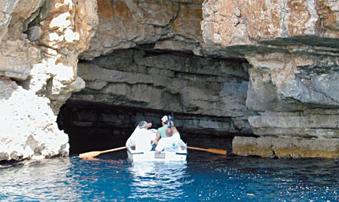
Iné
Golden Bay
Gran Castello
Vchod do Jaskyne nymfy Kalipso
Ramla Bay

Slide 16
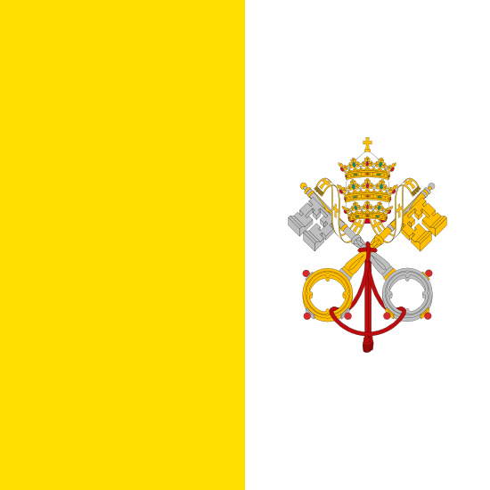
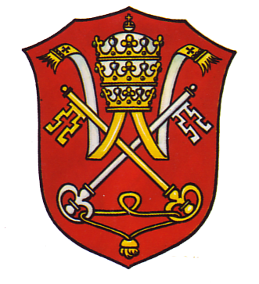
VATIKÁN
Pápežský emblém
Štátna vlajka
Štátny znak
http://www.youtube.com/watch?v=dlmQZ1buY-o

Slide 17
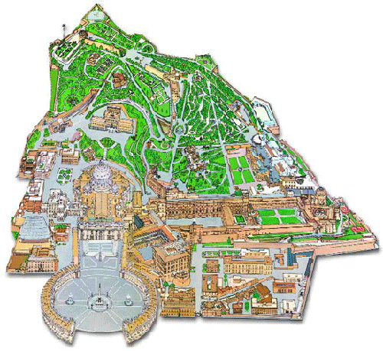

Slide 18
Základné informácie
Rozloha: 0,44 km²
Počet obyvateľov: 826 (2009)
Hustota zaľudnenia: 1877 obyv./ km²
Štátne zriadenie: cirkevný štát (Voliteľná teokratická monarchia)
Hlava štátu: pápež (Benedikt XVI.)
Oficiálny názov: Mestský štát Vatikán (Stato della Citta del Vaticano)
Národnostné zloženie: rôzne
Náboženské zloženie: rím. katolíci
Úradný jazyk: taliančina, latinčina
Mena: euro

Slide 19
Hospodárstvo
vydávanie kníh a poštových známok
cestovný ruch
príjmy z príspevkov jednotlivých diecéz, z prenájmu majetku,
z investícií, z darov
majú vlastnú poštu, noviny, rádio a televíziu

Slide 20
Prírodné podmienky
Podnebie: mierne (daždivé zimy, horúce a suché letá)
rieky tu nie sú, ale Vatikán leží na pravom brehu rieky Tiber

Slide 21
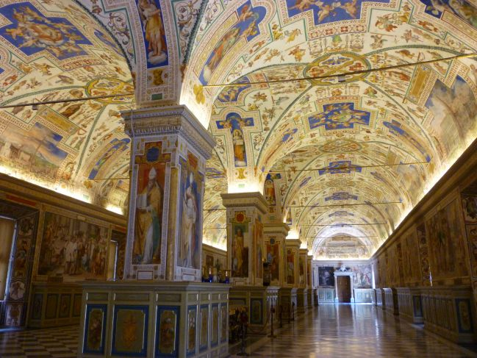
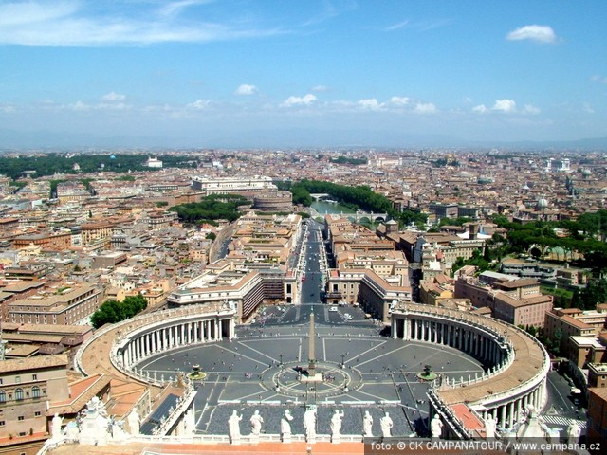
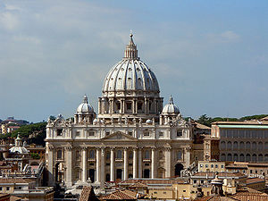
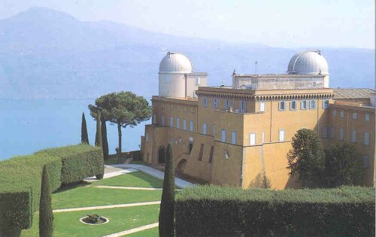
Svätopeterské námestie
Sixtínska kaplnka
Castel Gandolfo
Bazilika sv. Petra

Slide 22
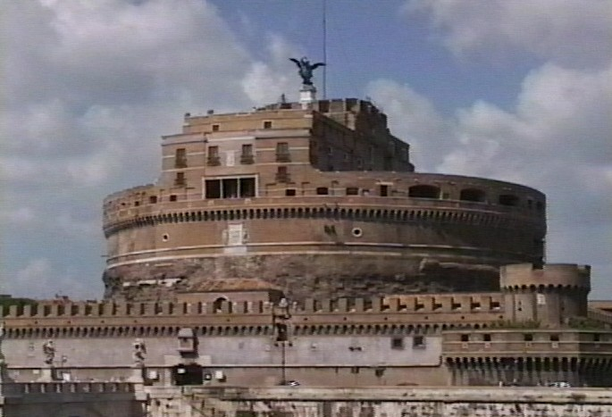
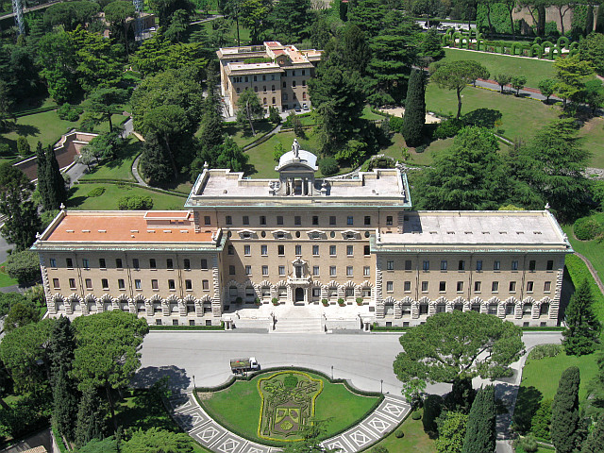
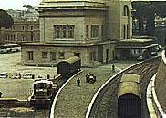
Corridoio di Castello
Záhrady Vatikánu
Železnica

Slide 23
Ďakujem za pozornosť
Veronika Drotárová

